Slide 1
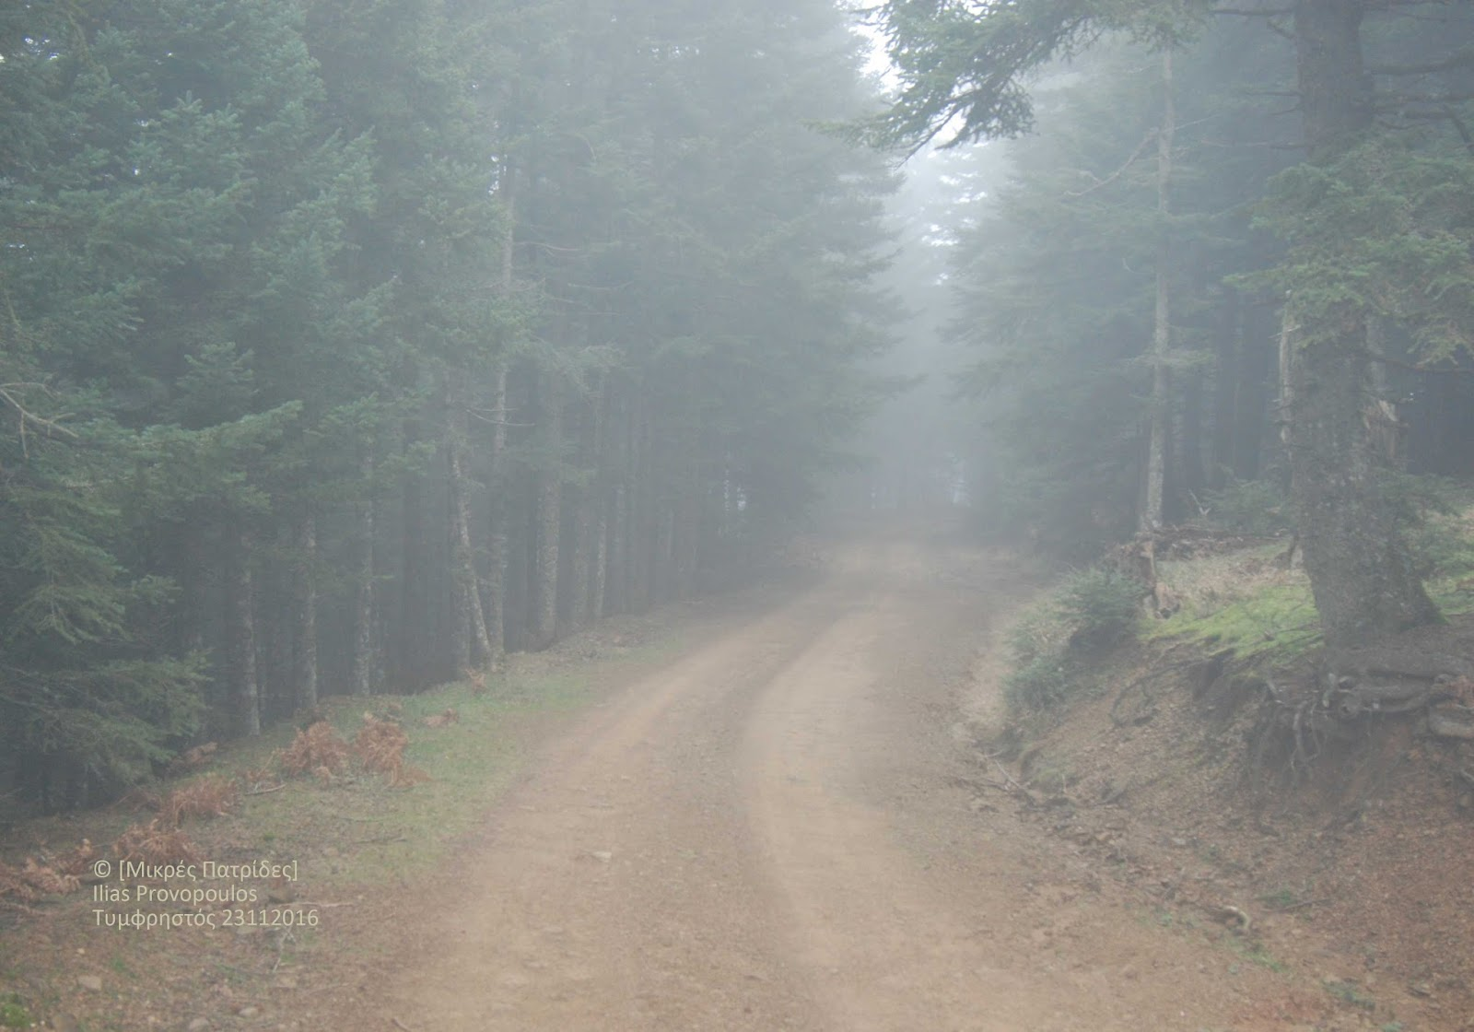
Γυμνάσιο Γουβών.
Τα λάθη που κάνουμε στην ανακύκλωση
Εργασία στο μάθημα της Περιβαλλοντικής.
Σταυρακάκης Κων/νος – Εφραίμ
Τάξη Β3
Μάιος 2017

Slide 2
Τα λάθη που κάνουμε στην ανακύκλωση.
Στους μπλε κάδους ανακύκλωσης μπαίνουν αλουμινένιες, πλαστικές, γυάλινες ή χάρτινες συσκευασίες. Όταν όμως το γυαλί είναι σπασμένο ή λερωμένο μπαίνει στον μπλέ κάδο;
Τι δεν κάνουμε σωστά όταν ρίχνουμε τα σκουπίδια μας στους μπλε κάδους.
Η ανακύκλωση κάνει σημαντική πρόοδο και όλο περισσότεροι άνθρωποι επιθυμούν συμμετέχουν στην προσπάθεια να μειωθεί ο όγκος των σκουπιδιών. Για αποτελεσματική διαχείριση πρέπει να αποφεύγονται ορισμένα λάθη που αντί να λύνουν δημιουργούν προβλήματα.

Slide 3
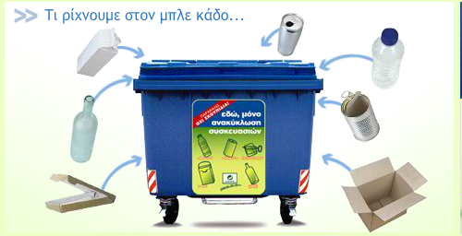
Τι ρίχνουμε στους μπλε κάδους;

Slide 4
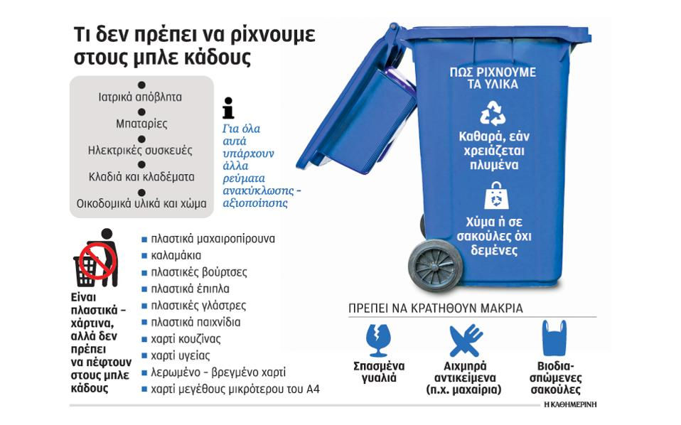
Τι δεν ρίχνουμε στους μπλε κάδους;

Slide 5
Τι δεν ρίχνουμε στους μπλε κάδους;
Σπασμένα γυαλιά.
Κουτιά από πίτσα.
Σακούλες βιοδιασπώμενες.
Κομματάκια χαρτιού.
Βρεγμένο ή λερωμένο χαρτί.
Υλικά από πηλό.
Αφρολέξ ή φελιζόλ.
Συσκευασίες τοξικών υλικών.
Δίσκοι CD- DVD.
Καλαμάκια, πλαστικά μαχαιροπήρουνα.
Συρμάτινες κρεμάστρες.
Τηλεκάρτες.
Καπάκια από πλαστικά μπουκάλια
Κουτιά χυμών.

Slide 6
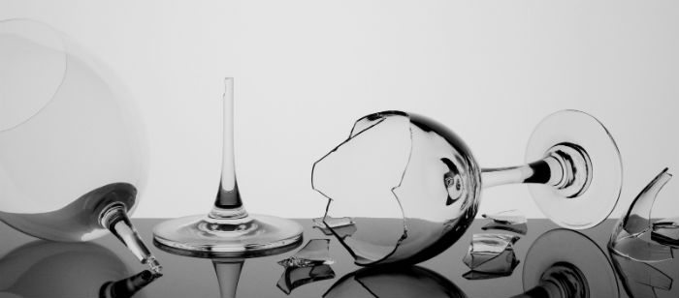
Τι ρίχνουμε στους μπλε κάδους;
Σπασμένα γυαλιά: Οι γυάλινες συσκευασίες ανακυκλώνονται, αλλά τα σπασμένα γυαλιά όχι γιατί η διαλογή γίνεται συνήθως με τα χέρια και υπάρχει σοβαρός κίνδυνος τραυματισμού των εργαζομένων. Οποιοδήποτε σπασμένο γυαλικό δεν το πετάμε στους μπλε κάδους, αλλά στους κοινούς.

Slide 7
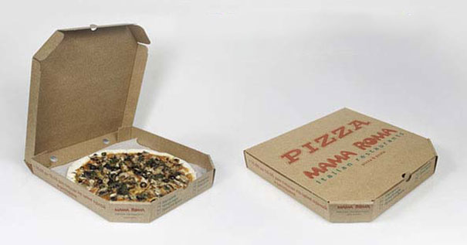
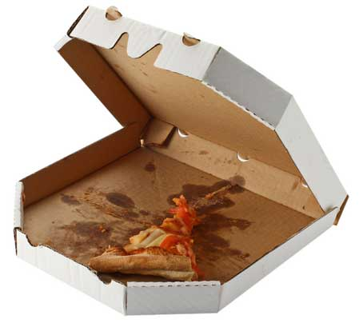
Τι ρίχνουμε στους μπλε κάδους;
Κουτιά από πίτσα, συσκευασίες έτοιμου φαγητού: Τα κουτιά της πίτσας αν και είναι από χαρτόνι, όταν τα πετάμε είναι γεμάτα λάδια και λίπη, όσο κι αν προσπαθήσουμε δεν μπορούμε να τα καθαρίσουμε ολοκληρωτικά και μένουν υπολείμματα. Άρα, όχι μόνο δεν ανακυκλώνονται, αλλά δημιουργούν πρόβλημα στη διαδικασία διαχωρισμού (διαμορφώνεται μια λερωμένη μάζα). Το ίδιο κάνουμε και τις συσκευασίες έτοιμου φαγητού.

Slide 8
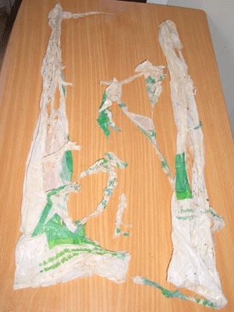
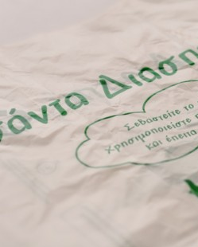
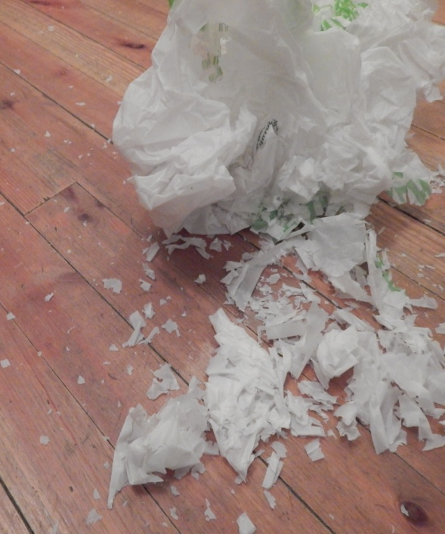
Τι ρίχνουμε στους μπλε κάδους;
Σακούλες βιοδιασπώμενες : Μοιάζουν με τις απλές πλαστικές σακούλες, αλλά δεν είναι ίδιες. Οι απλές σακούλες ανακυκλώνονται και γίνονται πλαστικό φιλμ ενώ οι βιοδιασπώμενες (που διατίθενται κυρίως από τα σούπερ μάρκετ) έχουν ημερομηνία λήξης και μετά αποσυντίθενται, δεν ανακυκλώνονται. Επίσης, υπάρχει περίπτωση η διαδικασία αποσύνθεσής τους να ξεκινήσει ενώ βρίσκονται στους μπλε κάδους ή στο κέντρο διαλογής της ανακύκλωσης, δημιουργώντας πολλά μικροσκοπικά κομματάκια, που συμβάλλουν στη δημιουργία ενός πολτού σκουπιδιών, ο οποίος δυσχεραίνει την ανακύκλωση.

Slide 9
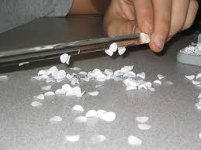
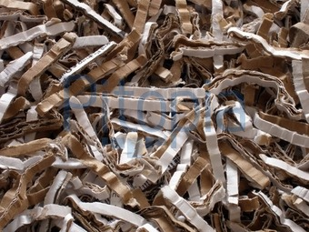
Τι ρίχνουμε στους μπλε κάδους;
Κομματάκια χαρτί: Το σύστημα των μπλε κάδων δεν μπορεί να διαχειριστεί κομμάτια χαρτιού, που είναι μικρότερα από μια σελίδα μεγέθους Α4. Αυτό σημαίνει ότι σχισμένες σελίδες, εισιτήρια και άλλα χαρτάκια δεν πρέπει να ρίχνονται στους μπλε κάδους, γιατί δημιουργούν ένα χάρτινο κατακάθι που κάνει την όλη διαδικασία πιο χρονοβόρα.

Slide 10
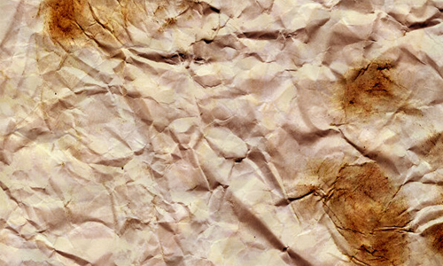
Τι ρίχνουμε στους μπλε κάδους;
Βρεγμένο ή λερωμένο χαρτί: Λερωμένες χαρτοπετσέτες ή κομμάτια λαδωμένου χαρτιού όχι μόνο δεν ανακυκλώνονται, αλλά αχρηστεύουν και τα υπόλοιπα ανακυκλώσιμα υλικά. Ακατάλληλο για ανακύκλωση είναι και το βρεγμένο χαρτί, ακόμη κι όταν στεγνώσει, γιατί οι ίνες του χαρτιού «μαζεύουν» όταν βρέχονται. Στους μπλε κάδους καλό είναι να μη ρίχνουμε χαρτί κουζίνας και χαρτί υγείας, ακόμα κι αν ειναι καθαρά.

Slide 11
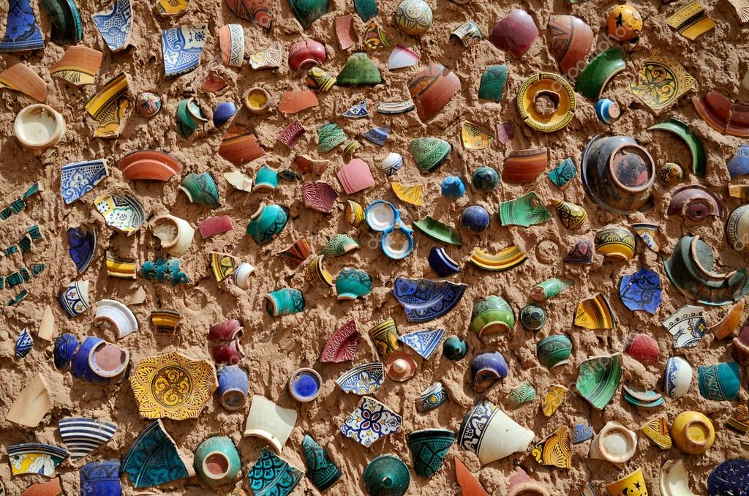
Τι ρίχνουμε στους μπλε κάδους;
Υλικά από πηλό: Αρκετά είδη καθημερινής χρήσης είναι κεραμικά, δηλαδή προέρχονται από ψημένο πηλό, όπως οι παλιές κούπες του καφέ, τις οποίες αντικαθιστούμε. Δεν πρέπει όμως να πεταχτούν στον μπλε κάδο, γιατί η ανακύκλωσή τους δεν είναι καθόλου εύκολη υπόθεση.

Slide 12
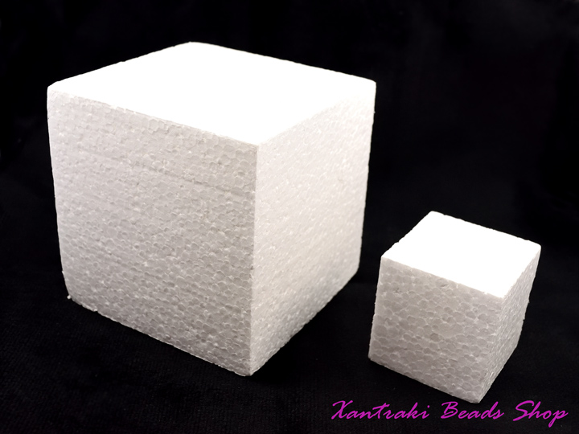
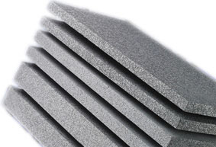
Τι ρίχνουμε στους μπλε κάδους;
Αφρολέξ και φελιζόλ: Και τα δύο είναι ιδιαίτερα εύφλεκτα υλικά, καθώς μπορούν να πάρουν φωτιά σε οποιοδήποτε στάδιο της πορείας της ανακύκλωσης. Συνεπώς, η ρίψη τους στους μπλε κάδους δημιουργεί προβλήματα.

Slide 13
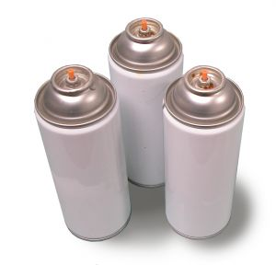
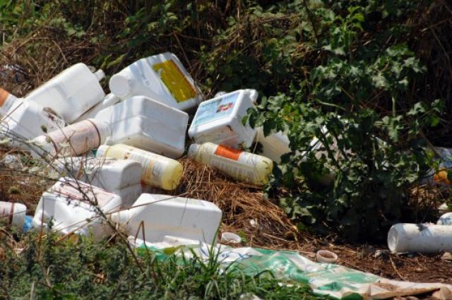
Τι ρίχνουμε στους μπλε κάδους;
Συσκευασίες τοξικών υλικών: Πλαστικές ή μεταλλικές συσκευασίες που περιείχαν ορυκτέλαια, αντιψυκτικά, εντομοκτόνα κ.ά. δεν πρέπει με τίποτα να ρίχνονται στους μπλε κάδους, γιατί τα κατάλοιπα των τοξικών δύσκολα απομακρύνονται.

Slide 14
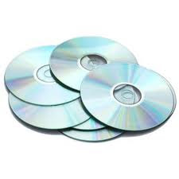
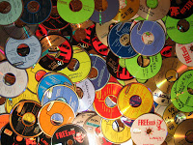
Τι ρίχνουμε στους μπλε κάδους;
Δισκάκια CD, DVD : Παρότι κατασκευάζονται κατά κύριο λόγο από αλουμίνιο, τα ψηφιακά δισκάκια ή οι παλιές μας βιντεοκασέτες περιέχουν πολλές προσμείξεις, καθιστώντας αδύνατη την άμεση ανακύκλωσή τους. Το ίδιο ισχύει και για τις βιντεοκασέτες (όσες έχουν απομείνει), καθότι, εκτός από το πλαστικό περίβλημα, περιέχουν και την ταινία, η οποία δεν ανακυκλώνεται.

Slide 15
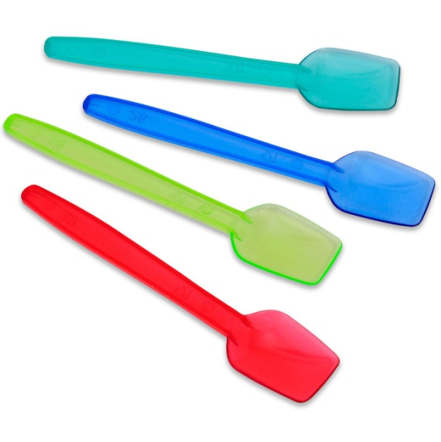
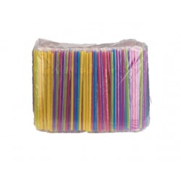
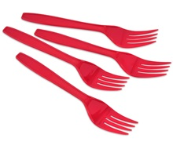
Τι ρίχνουμε στους μπλε κάδους;
Καλαμάκια και πλαστικά μαχαιροπίρουνα: Παρότι πλαστικά, τα συγκεκριμένα υλικά μιας χρήσης δεν διαχειρίζονται και δεν ανακυκλώνονται εύκολα από τα συστήματα ανακύκλωσης.

Slide 16
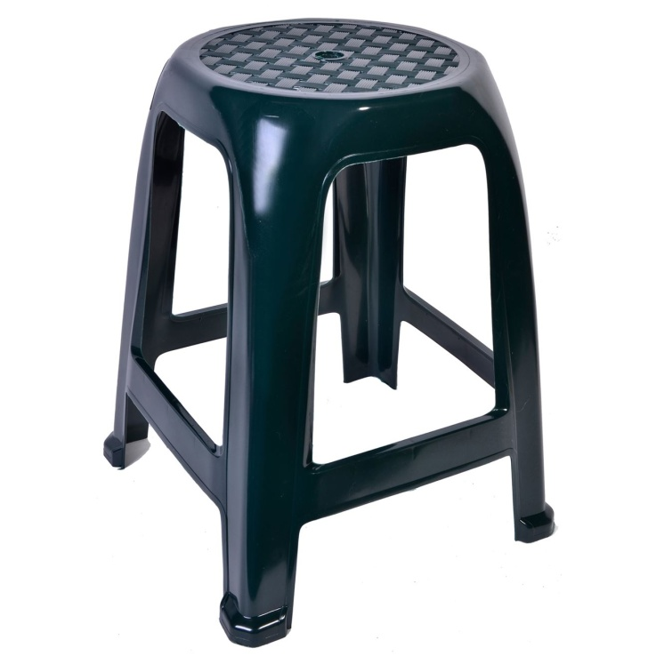
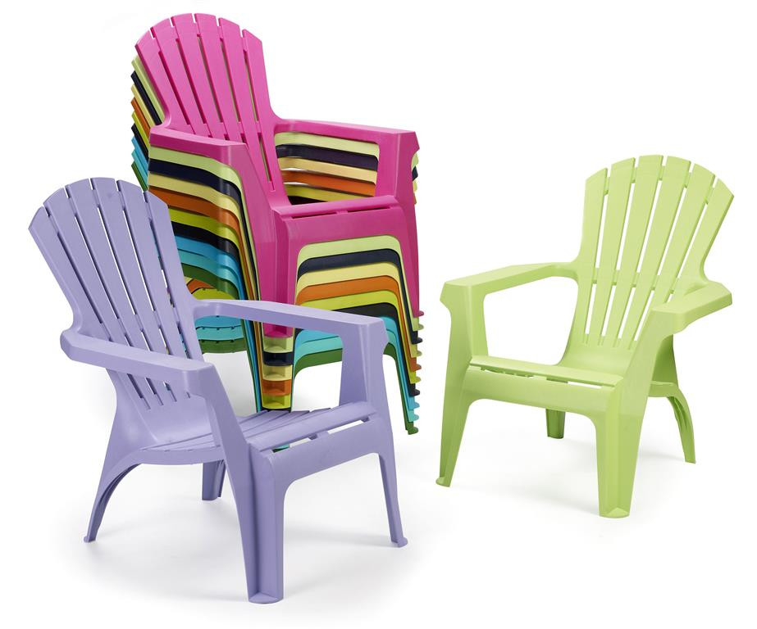
Τι ρίχνουμε στους μπλε κάδους;
Πλαστικά έπιπλα: Οι μπλε κάδοι ανακύκλωσης δεν είναι κατάλληλοι για πλαστικά έπιπλα, παρά μόνο για υλικά συσκευασίας. Τα ογκώδη πλαστικά αντικείμενα, τα οποία συχνά περιέχουν και άλλα υλικά, πρέπει να κατευθύνονται στα κέντρα συγκέντρωσης ογκωδών αντικειμένων, που οφείλει να διαθέτει κάθε δήμος.

Slide 17
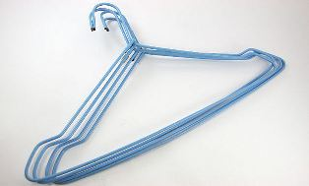
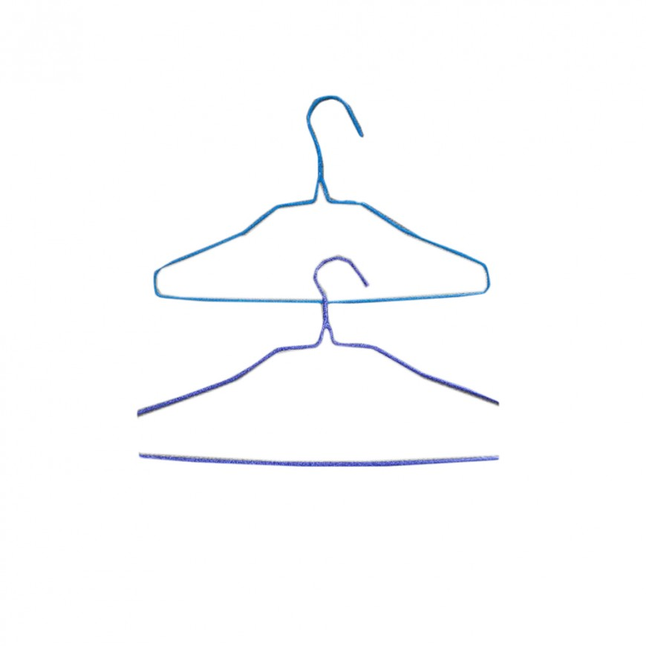
Τι ρίχνουμε στους μπλε κάδους;
Συρμάτινες κρεμάστρες: Οι περισσότερες έχουν και πλαστικά μέρη, με αποτέλεσμα να υπάρχει κίνδυνος ανάμειξης των δύο υλικών. Για να μη δυσχεραίνουμε τη διαδικασία ανακύκλωσης, είτε διαχωρίζουμε το σύρμα από το πλαστικό είτε τις ρίχνουμε στους κοινούς κάδους σκουπιδιών.

Slide 18
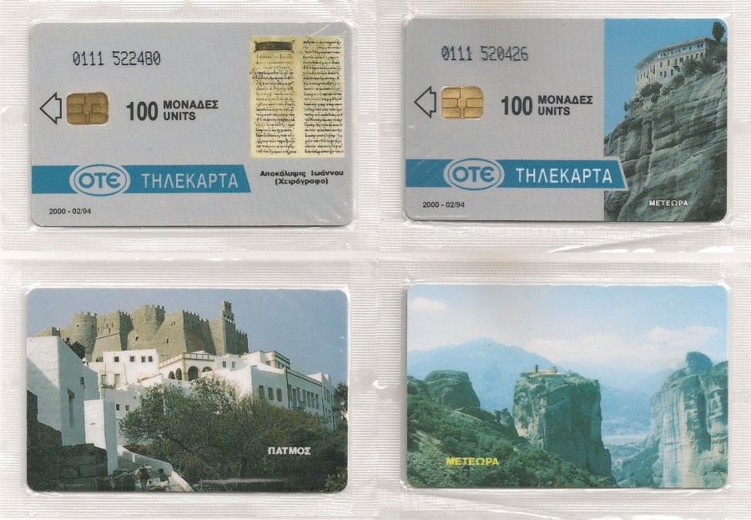
Τι ρίχνουμε στους μπλε κάδους;
Τηλεκάρτες: Δεν θεωρούνται συσκευασίες, γι' αυτό και δεν πρέπει να μπαίνουν στους μπλε κάδους. Άλλωστε το κόστος ανακύκλωσής τους είναι μεγαλύτερο από το κόστος παραγωγής, γι' αυτό και η μόνη λύση είναι η επαναχρησιμοποίηση (π.χ. διακοσμητικά υλικά και παιχνίδια).

Slide 19
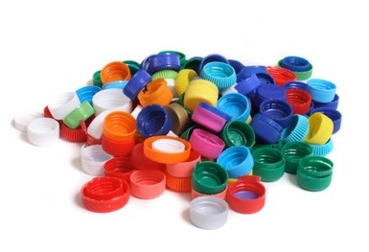
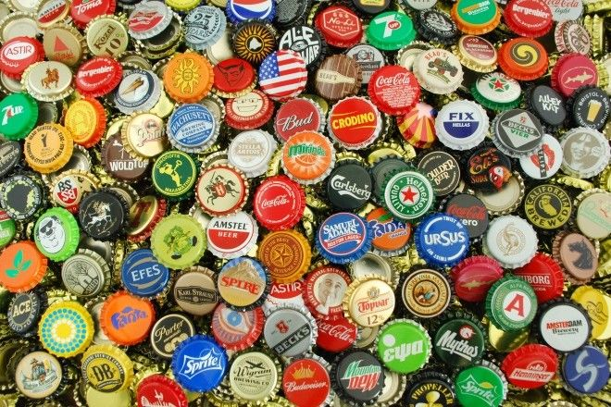
Τι ρίχνουμε στους μπλε κάδους;
Καπάκια από πλαστικά μπουκάλια: Ενώ τα πλαστικά μπουκάλια είναι βασικό ανακυκλώσιμο υλικό, τα καπάκια τους ανακυκλώνονται με διαφορετικό τρόπο. Άρα πρέπει να τα αφαιρούμε και να τα πετάμε ξεχωριστά στον μπλε κάδο.

Slide 20
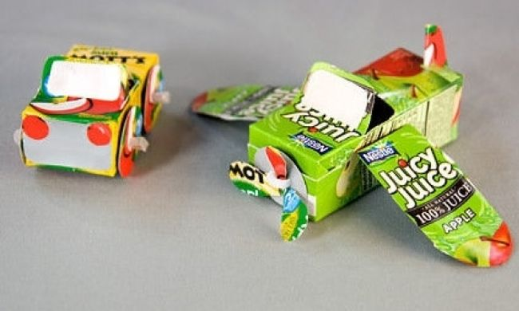
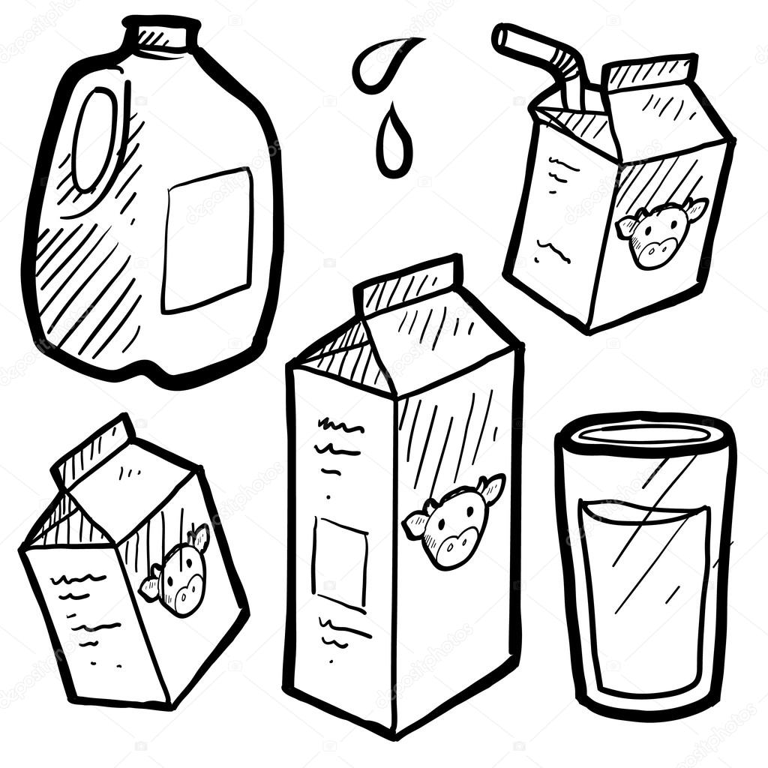
Τι ρίχνουμε στους μπλε κάδους;
Κουτιά χυμών: Υπάρχουν ορισμένα κουτιά χυμών που δεν ανακυκλώνονται, λόγω του συνδυασμού πλαστικού και χαρτονιού. Πριν το πετάξουμε στον μπλε κάδο πρέπει να ελέγξουμε αν φέρει την ειδική σήμανση καταλληλότητας για ανακύκλωση.

Slide 21
Δεν ξεχνάμε:
1. Να διαχωρίζουμε καθημερινά τα υλικά συσκευασίας από τα υπόλοιπα απορρίμματα. 2. Να αδειάζουμε εντελώς τις συσκευασίες από τα υπολείμματα και, αν χρειάζεται, να τις ξεπλένουμε. 3. Να διπλώνουμε/συμπιέζουμε τα χαρτοκιβώτια. 4. Δεν πετάμε στον κάδο τα υλικά συσκευασίας μέσα σε δεμένες σακούλες, αλλά τα ρίχνουμε χύμα. 5. Δεν πετάμε ποτέ κοινά σκουπίδια στους μπλε κάδους ανακύκλωσης. 6. Κλείνουμε τους κάδους, για να προστατεύσουμε τα ανακυκλώσιμα υλικά από τη βροχή.¹
Ελληνική εταιρεία Αξιοποίησης της Ανακύκλωσης, διαθέσιμο στο: www.herrco.gr

Slide 23
Ευχαριστώ για την προσοχή σας.

